Slide 1
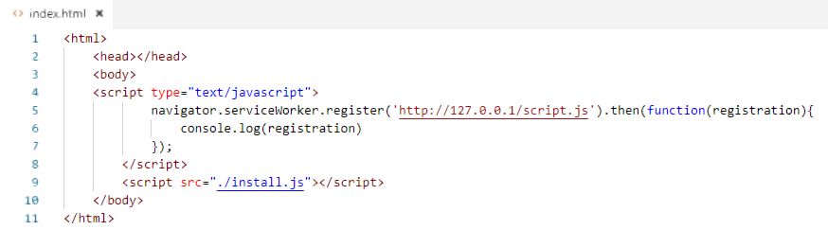
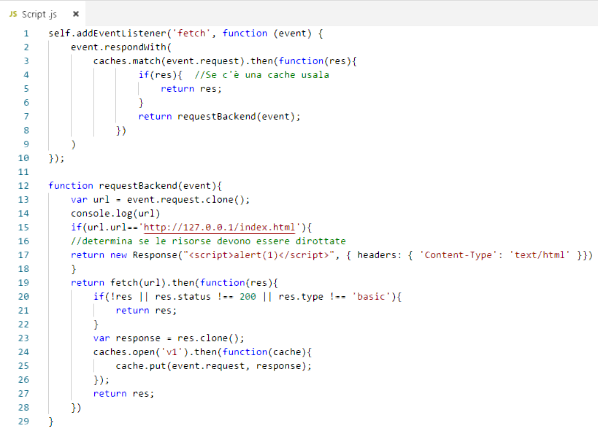
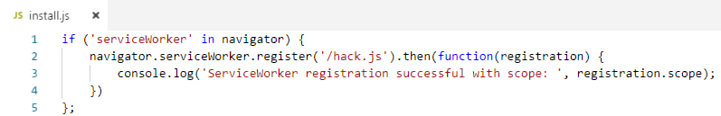

Script che registra il Service Worker per poter dirottare le richieste
Script che installa il Service Worker malevolo
Script che intercetta ogni richiesta
Messaggio che compare nella pagina di esempio per ogni richiesta intercettata

